Slide 1

Název školy: Základní škola a Mateřská škola Kladno, Norská 2633
Autor: Bc. František Vlasák, DiS.
Název materiálu: VY_52_INOVACE_F.9.Vl.11_Hlasitost_zvuku_hluk_a_ochrana_před_ním
Datum: 21.3.2013
Ročník: Devátý
Vzdělávací oblast: Člověk a příroda
Vzdělávací obor: Fyzika
Název: Hlasitost zvuku, hluk, ochrana
Číslo operačního programu: CZ.1.07/1.4.00/21.3489
Název projektu: UČÍME SE S RADOSTÍ
Anotace: Materiál slouží k objasnění pojmů hlasitost a hluk. Žáci se seznámí s tím, v jakých jednotkách se udává hladina intenzity zvuku, co je hluk a jak se před ním chránit.

Slide 2
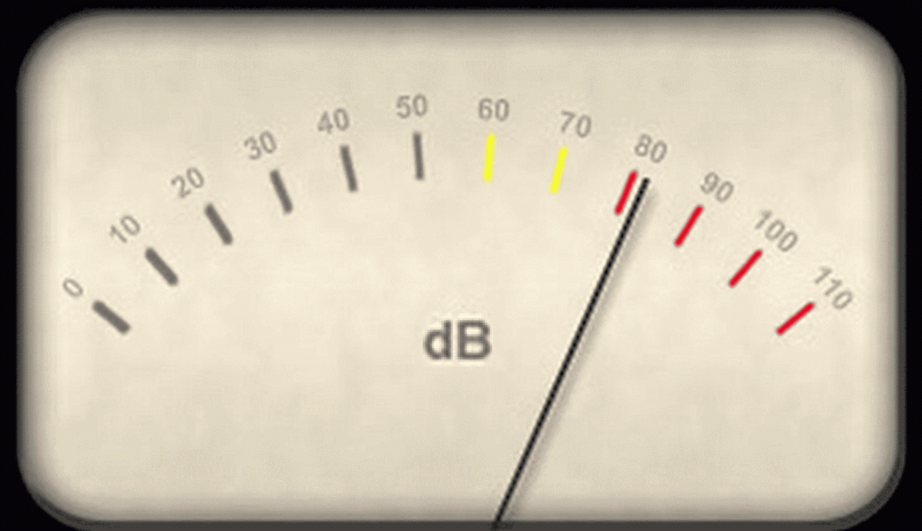
Hlasitost zvuku
Hlasitost zvuku je vlastně síla zvuku, jak ho vnímá člověk.
Liší se podle vrozených dispozic každého člověka.
Pro rozlišení vnímané energie zvuku byla zavedena veličina – hladina intenzity zvuku.
Její jednotkou je decibel (dB) – jednotka hlasitosti

Slide 3
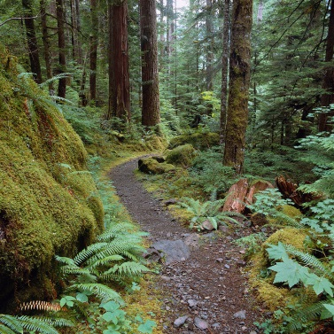
Hlasitost některých zvuků
Šum listí, volná příroda
20 dB
Úplné ticho
0 dB
Hranice slyšitelnosti

Slide 4
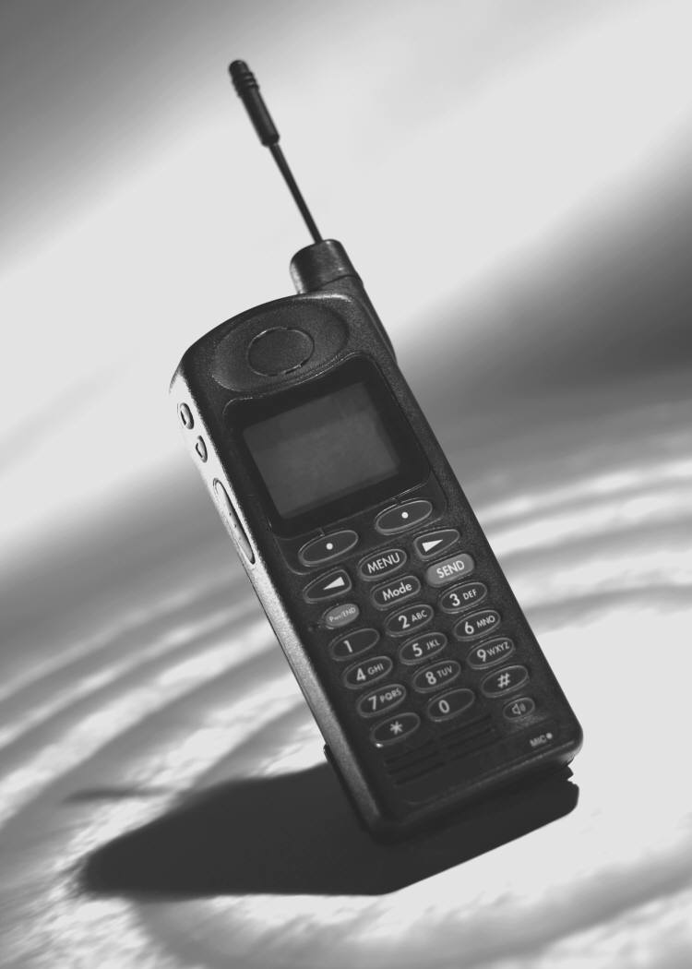
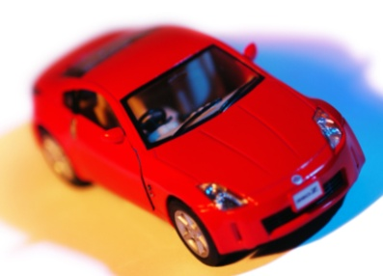
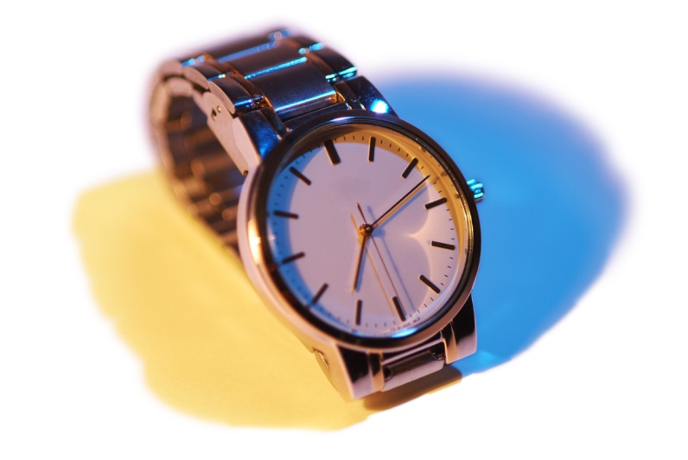
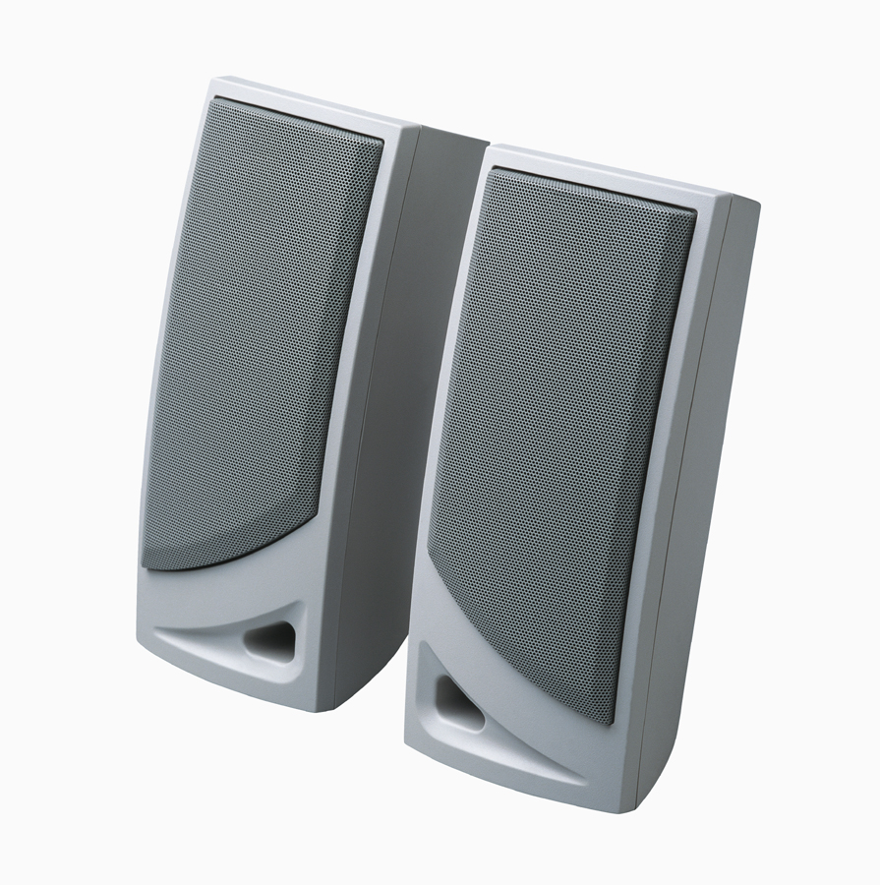
Tikot hodin
30 dB
Zvonek telefonu, osobní automobil
70 dB
Zeslabený reproduktor
50 dB

Slide 5
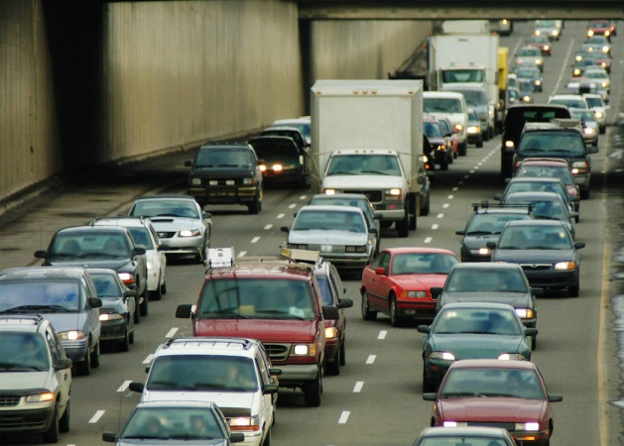
Nákladní automobil, rušná ulice
90 dB
Nepříjemný pocit v uších
Vysavač, motocykl
80 dB
Částečné poškození sluchu
Hlasitá hudba
100 dB

Slide 6
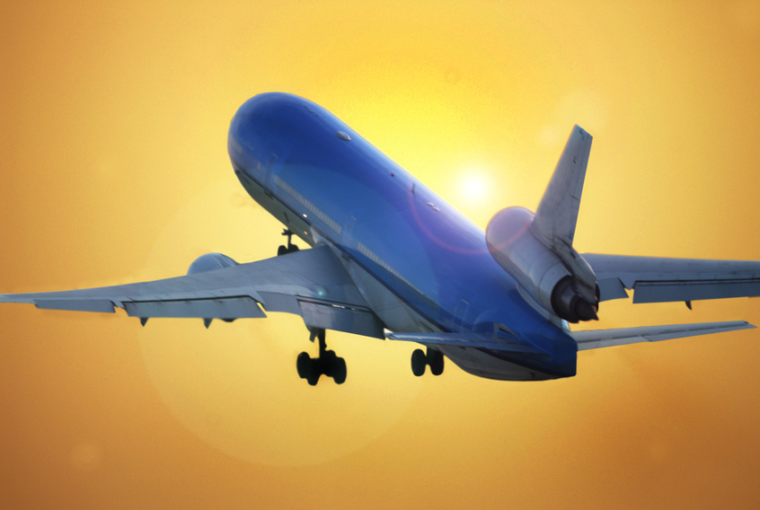
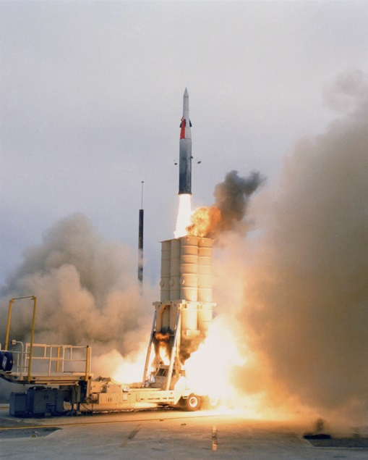
Rockový koncert, sbíječka
120 dB
Nebezpečí poškození sluchu
Proudové letadlo
130 dB
Bolest v uších
Startující raketa
140 dB
Trvalé poškození sluchu

Slide 7
Co je to hluk?
Hluk je nežádoucí zvuk, který vyvolává nepříjemný sluchový vjem.

Slide 8
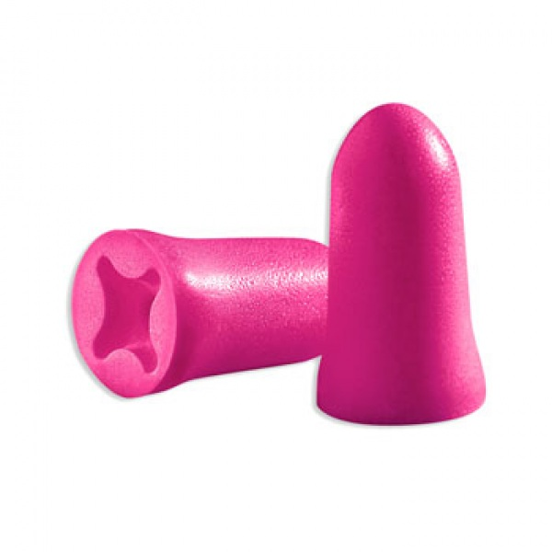

Jak se před hlukem chránit?
1, Odstranění nebo úprava kmitajících předmětů
2, Používat chrániče sluchu

Slide 9
3, Použití vhodné zvukové izolace, zvukové bariéry
4, Zvětšování vzdálenosti od zdroje hluku
Hlasitost velmi rychle klesá s rostoucí vzdáleností. Jestliže se vzdálenost mezi zdrojem hluku a osobou, který hluk vnímá, prodlouží 2x, 3x, 4x… hlasitost klesne 4x, 9x, 16x…. To je pro lidský sluch značná úleva.

Slide 10
Použité zdroje:
František Jáchym a Jiří Tesař, Fyzika pro 9. ročník základní školy, SPN, 2001
Obrázek měřiče hluku
http://www.thedailydecibel.com/p/sound-level-meters-decibel-meters-and.html
Obrázek špuntů do uší
http://komasport.cz/data/galerie/gallery1031_1_tn0.jpg
Ostatní obrázky jsou vytvořeny vložením klipartů – www.office.microsoft.com

